Slide 1
微专题
基本不等式
广东实验中学数学科 张淑华

Slide 2
知识回顾
算术平均数
几何平均数
a＝b
不小于

Slide 3
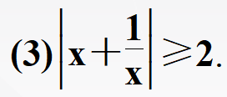
知识回顾
a＝b

Slide 4
知识回顾
x＝y
x＝ y

Slide 5
夯实双基

Slide 6
夯实双基

Slide 7
夯实双基

Slide 8
夯实双基

Slide 9
夯实双基

Slide 10
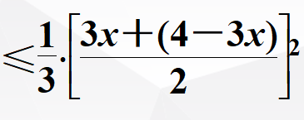
利用基本不等式求最值
分析

Slide 11
利用基本不等式求最值

Slide 13
利用基本不等式求最值

Slide 14
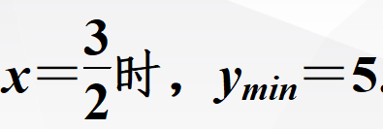
利用基本不等式求最值
由 知， ， ，不能取等号

Slide 15
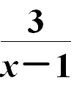
利用基本不等式求最值
分析

Slide 16
跟踪训练
$$3\sqrt{2}$$
分析
可得

Slide 17
利用基本不等式求最值

Slide 18
利用基本不等式求最值
分析
，构造乘积为定值结构,

Slide 19
利用基本不等式求最值

Slide 20
利用基本不等式求最值
分析

Slide 21
利用基本不等式求最值

Slide 22
利用基本不等式求最值

Slide 23
利用基本不等式求最值

Slide 24
利用基本不等式求最值

Slide 25
解决实际问题

Slide 26
解决实际问题

Slide 27
解决实际问题

Slide 28
基本不等式的综合应用

Slide 29
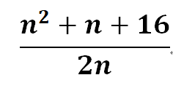
基本不等式的综合应用

Slide 30
本课小结

Slide 31
跟踪训练

Slide 32
跟踪训练

Slide 33
跟踪训练

Slide 34
跟踪训练

Slide 35
跟踪训练

Slide 36
跟踪训练

Slide 37
跟踪训练

Slide 38
跟踪训练

Slide 39
跟踪训练

Slide 40
祝大家学习进步！
谢谢观看！

